Slide 2
03
資料編輯與格式化
3.1 區塊格式
3.2 文字格式
3.3 插入或刪除資料－ <ins>、<del> 元素
3.4 項目符號與編號－ <ul>、<ol>、<li> 元素
3.5 定義清單－ <dl>、<dt>、<dd> 元素
3.6 超連結
3.7 相對URL 的路徑資訊－ <base> 元素

Slide 3

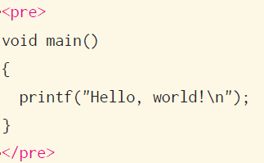

3.1 區塊格式
P.3-2
3.1.1 <pre> 元素 ( 預先格式化區塊)
我們可以使用 <pre> 元素預先將內容格式化，其屬性有第2.1 節所介紹的全域屬性，下面是一個例子。
使用 <pre> 元素標示預先格式化區塊
瀏覽結果會保留空白與換行

Slide 4
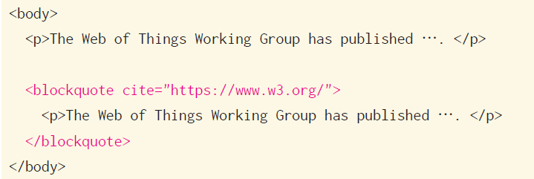
3.1.2 <blockquote> 元素 ( 引述區塊 )
<blockquote> 元素用來標示引述區塊，其屬性如下：
cite=“…”
第 2.1 節所介紹的全域屬性
下面是一個例子。
P.3-3

Slide 5
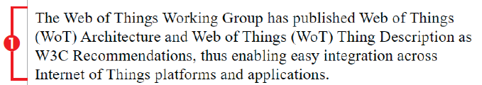
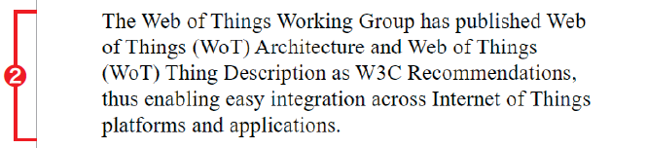
P.3-3
一般的段落不會左右縮排
引述區塊會左右縮排

Slide 6


P.3-4
3.1.3 <address> 元素 ( 聯絡資訊)
<address> 元素用來標示個人、團體或組織的聯絡資訊，其屬性有第2.1 節所介紹的全域屬性，下面是一個例子。
使用 <address> 元素標示聯絡資訊
聯絡資訊的瀏覽結果

Slide 7
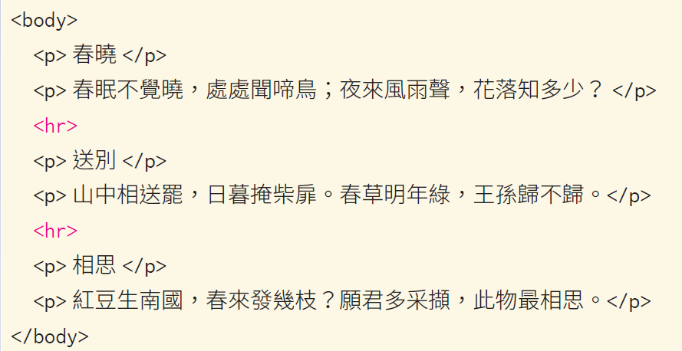
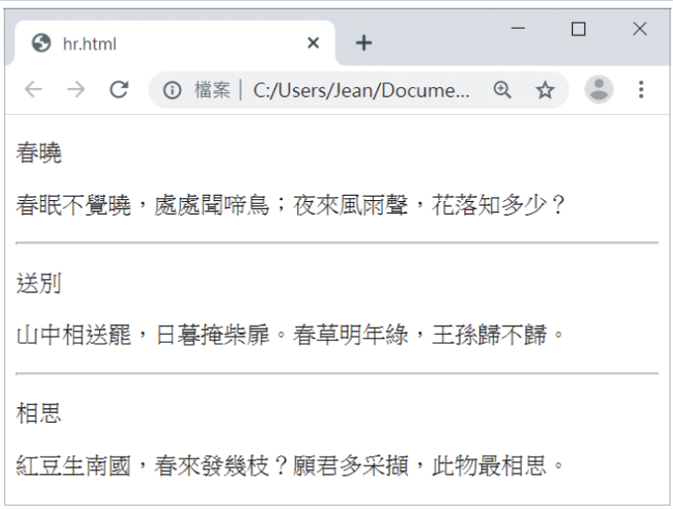
P.3-5
3.1.4 <hr> 元素 ( 水平線 )
<hr> 元素用來標示水平線，其屬性有第2.1 節所介紹的全域屬性，
下面是一個例子。

Slide 8
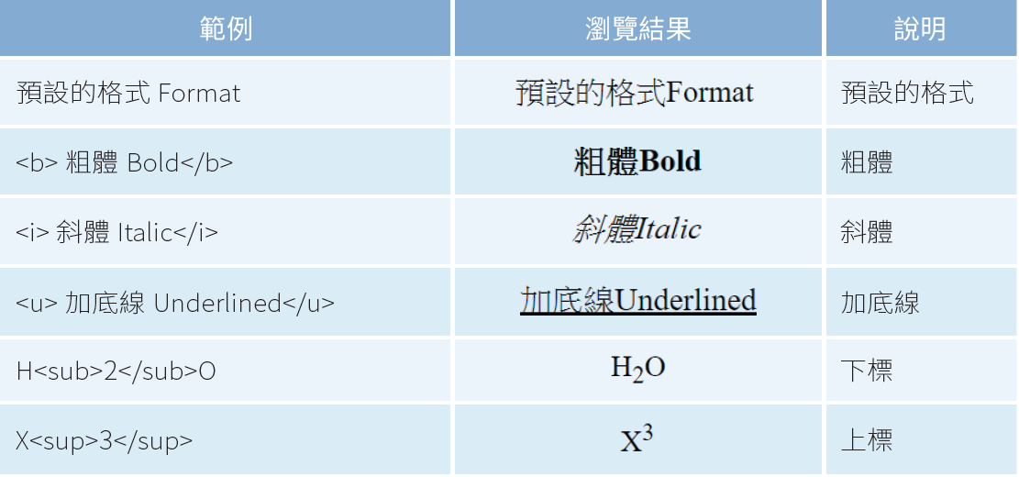
3.2 文字格式
P.3-6
3.2.1 <b>、<i>、<u>、<sub>、<sup>、 <small>、
<em>、<strong>、<dfn>、<code>、
<samp>、<kbd>、<var>、<cite>、<abbr>、
<s>、<q>、<mark>、<ruby>、<rt> 元素

Slide 9
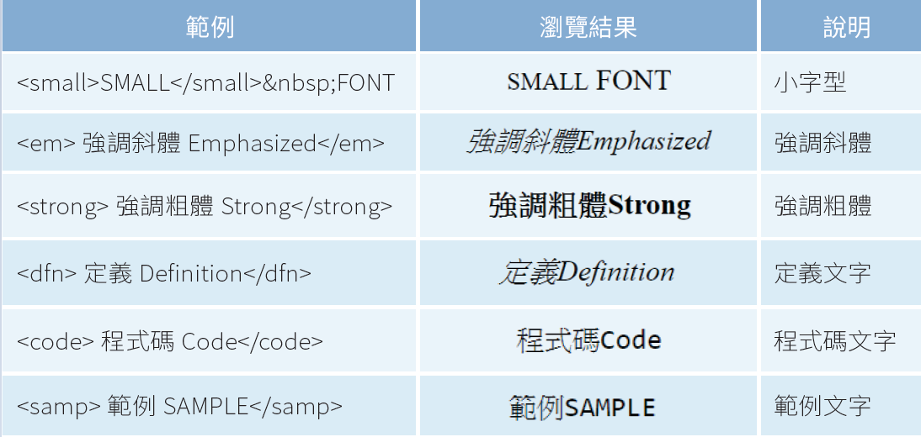
P.3-6

Slide 10
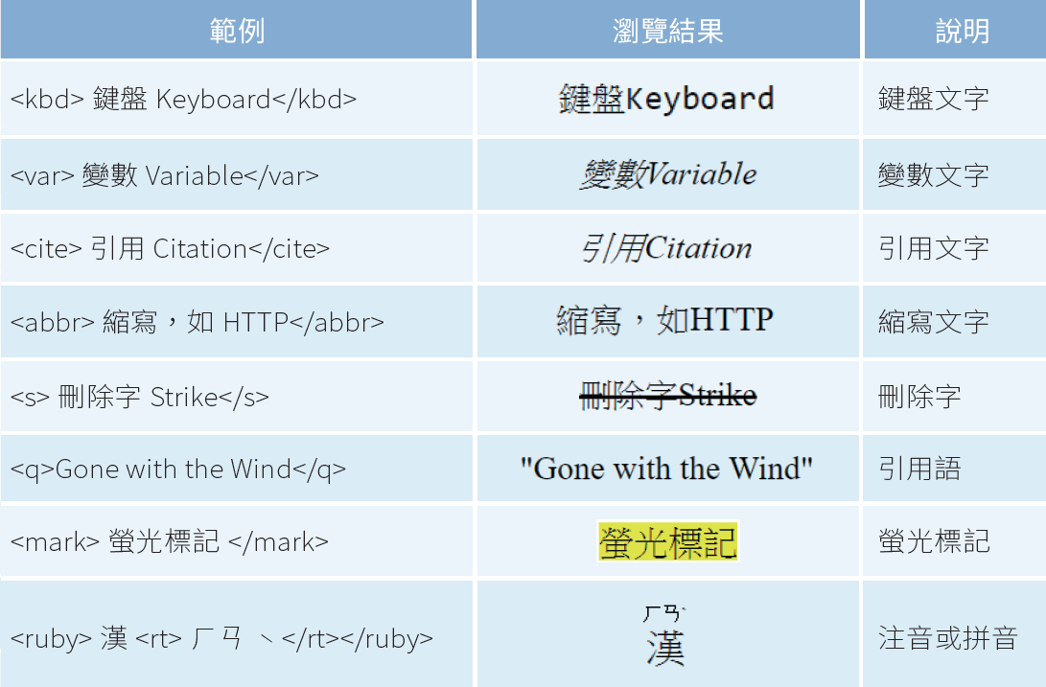
P.3-7

Slide 11
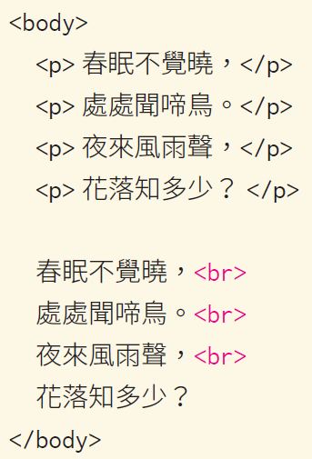
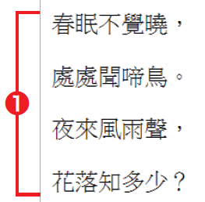
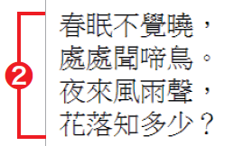
3.2.2 <br> 元素 ( 換行)
<br> 元素用來換行，其屬性有第2.1 節所介紹的全域屬性，下面是一個例子。
P.3-8
使用 <p> 元素標示段落的行距比較大
使用 <br> 元素標示換行的行距比較小

Slide 12
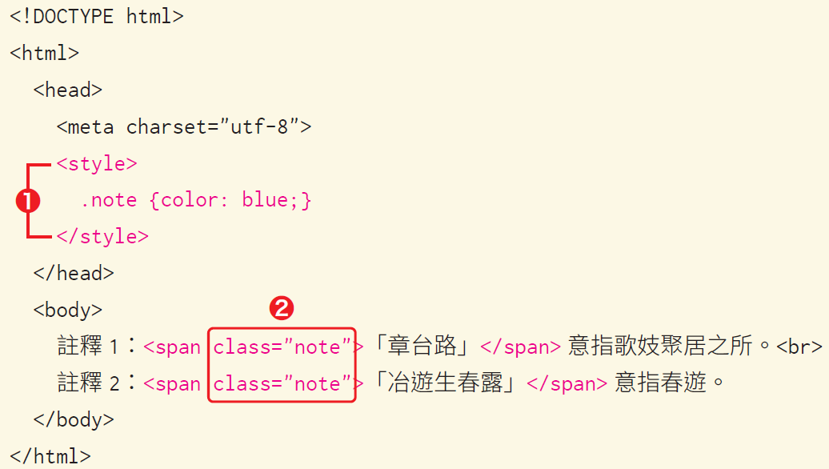
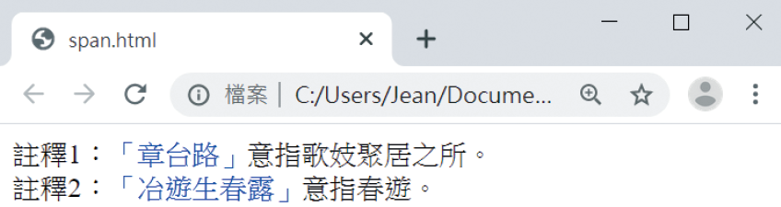
3.2.3 <span> 元素 ( 群組成一行 )
<span> 元素用來將HTML 文件中某個範圍的內容和元素群組成一行，其屬性有第2.1 節所介紹的全域屬性，下面是一個例子。
P.3-9

Slide 13
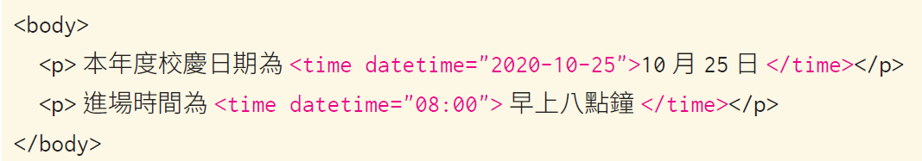
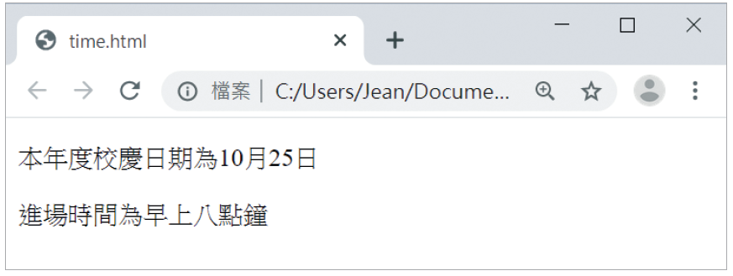
3.2.4 <time> 元素 ( 日期時間)
HTML5 新增 <time> 元素用來標示日期時間，其屬性如下：
datetime
第 2.1 節所介紹的全域屬性
下面是一個例子。
P.3-10

Slide 14
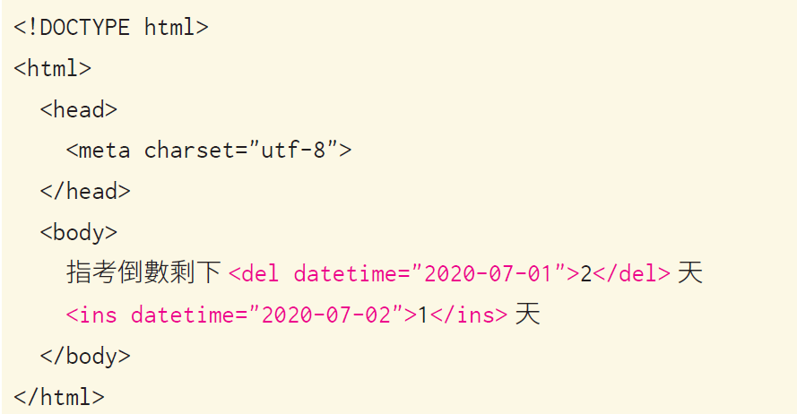
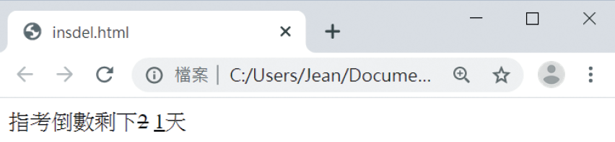
3.3 插入或刪除資料－<ins>、<del>元素
P.3-11
這兩個元素的屬性如下：
cite=“...”
datetime=“...”
第 2.1 節所介紹的全域屬性
下面是一個例子。

Slide 15
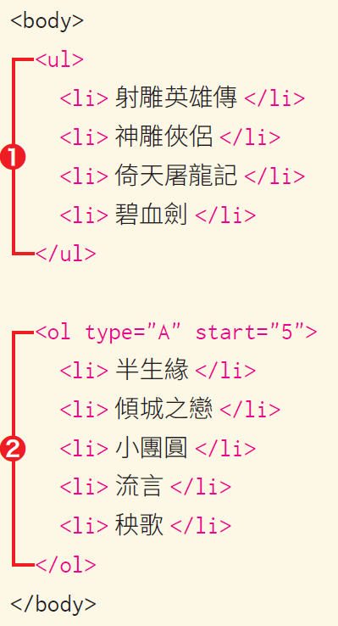
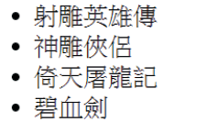
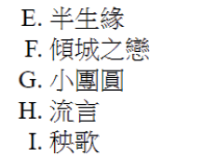
3.4 項目符號與編號－ <ul>、<ol>、<li> 元素
P.3-12
<ul> 元素用來標示項目符號，其屬性如下：
第 2.1 節所介紹的全域屬性。
<ol> 元素用來標示編號，其屬性如下：
type=“{1,A,a,I,i}”
start=“n”
reversed
第 2.1 節所介紹的全域屬性
<li> 元素用來設定個別的項目資料，其屬性如下：
value =“n”
第 2.1 節所介紹的全域屬性

Slide 16
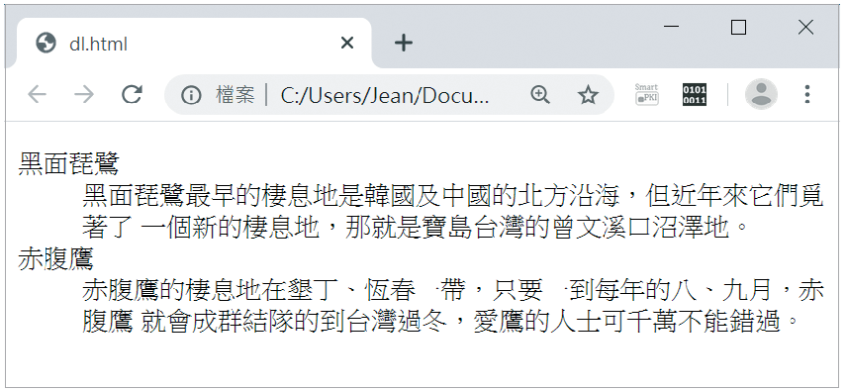
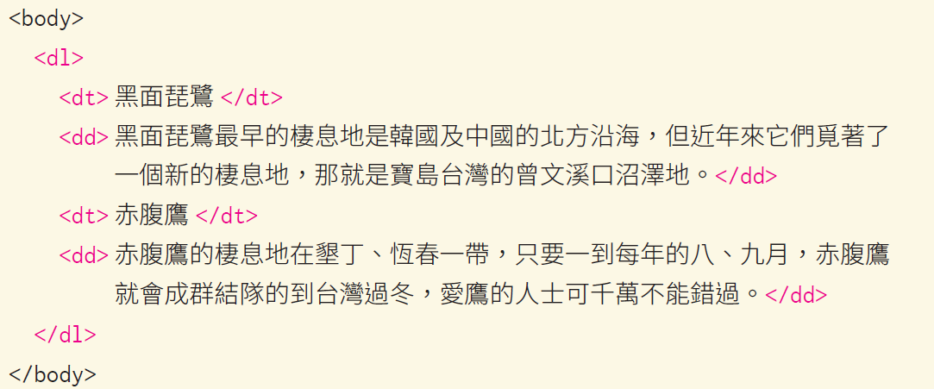
3.5 定義清單－ <dl>、<dt>、<dd> 元素
P.3-15
製作定義清單會使用到下列三個元素，其屬性有第2.1 節所介紹的全域屬性：
<dl>
<dt>
<dd>
下面是一個例子。

Slide 17
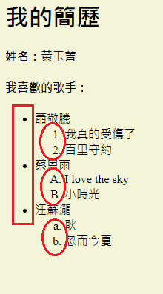
作業一(請先給老師檢查後再上傳elearn)
「我的簡歷」標題請設定為h1大小，其他內容為為h4大小。
網頁底色請設定為非白色。
請列出三位自己喜歡的歌手，每位歌手包含兩首熱門歌曲，項目列法如圖所示。
請將三位歌手姓名製作成超連結，並連結至歌手的相關網頁。
至少運用一種語意元素於本作業中。
繳交期限至9/27日止，每項錯誤扣10分。
補充：
<body bgcolor=“#F4F4D8”> 設定網頁底色
項目符號<ol><ul>搭配屬姓 type可設定外觀
html5補充網站：
https://www.w3schools.com/tags/tag_ol.asp
https://www.w3schools.com/tags/tag_ul.asp

Slide 18
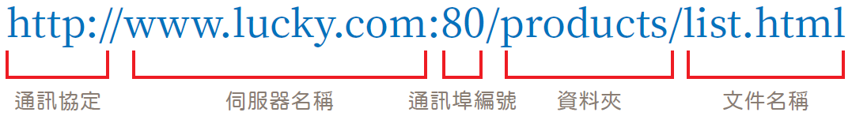
3.6 超連結
P.3-16
URL 通常包含下列幾個部分：
通訊協定:// 伺服器名稱[: 通訊埠編號]/ 資料夾[/ 資料夾2…]/ 文件名稱
例如：

Slide 19
4-1-1 絕對URI
絕對URI (Absolute URI)包含通訊協定、伺服器名稱、資料夾和文件名稱。
Ex. http ://www.shu.edu.tw
4-1-2 相對URI
相對URI (Relative URI) 通常只包含資料夾和文件名稱，有時甚至連資料夾都可以省略不寫。相對URI 又分為下列兩種類型：
文件相對URI (Document-Relative URI)
伺服器相對URI (Server-Relative URI)

Slide 20
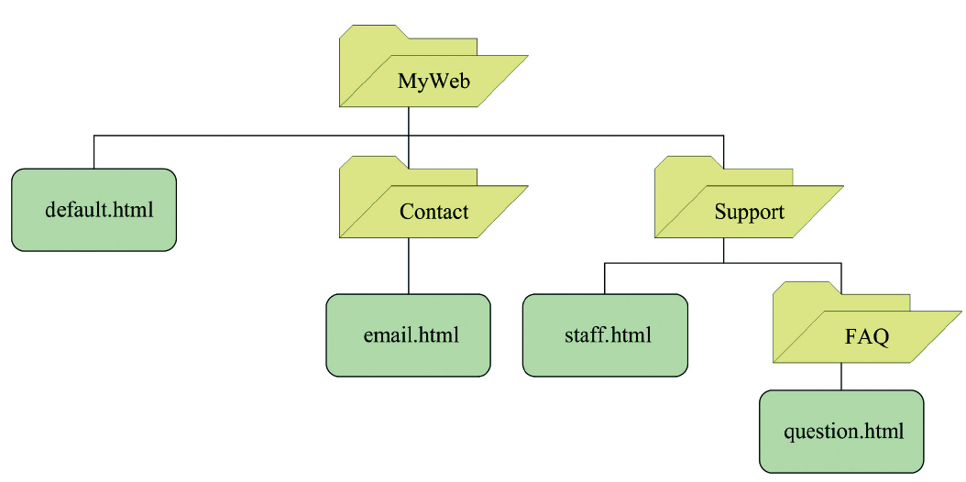
相對 URL
相對URL 又分為下列兩種類型：
文件相對 URL (Document-Relative URL)
P.3-17
default.html -> email.html >> href=“Contact/email.html”
default.html -> question.html >> href=“Support/FAQ/questoin.html”

Slide 21
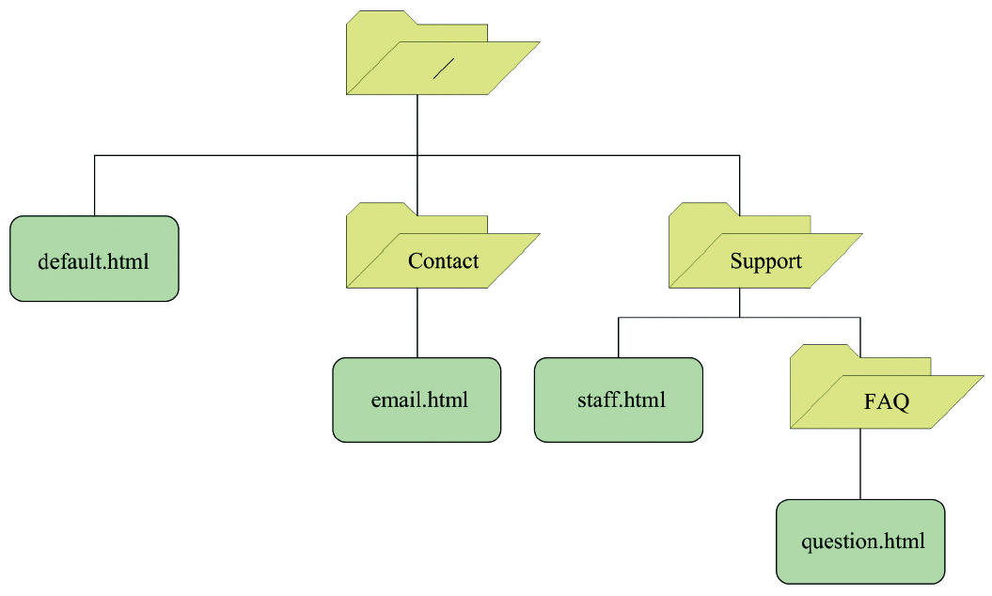
伺服器相對 URL (Server-Relative URL)：
P.3-18
default.html -> email.html >> href=“/Contact/email.html”
default.html -> question.html >> href=“/Support/FAQ/questoin.html”

Slide 22
想一想：
Question.html中的回首頁超連結要器何連回default.html?
文件相對 URL (Document-Relative URL)
question.html >> default.html ：<a href=“？？？？？” >回上頁</a>
伺服器相對 URL (Server-Relative URL)：
question.html >> default.html ： <a href=“？？？？？” >回上頁</a>
Notes:
文件相對 URL (Document-Relative URL)
question.html >> default.html ： href=“../../default.html”
伺服器相對 URL (Server-Relative URL)：
question.html >> default.html ： href=“/default.html”

Slide 23
3.6.2 標示超連結－ <a> 元素
<a> 元素用來標示超連結，常見的屬性如下：
href=“url”
hreflang=”language-code ”
rel=”... ”
rev=”... ”
target=”... ”
type=”content-type”
download
第 2.1 節所介紹的全域屬性
P.3-19

Slide 24
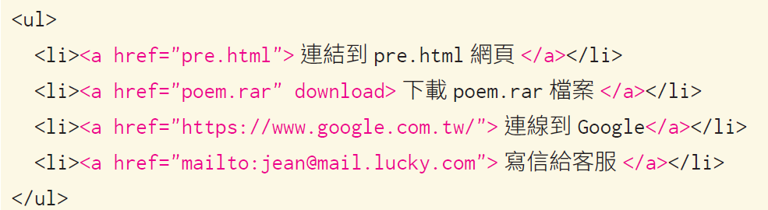
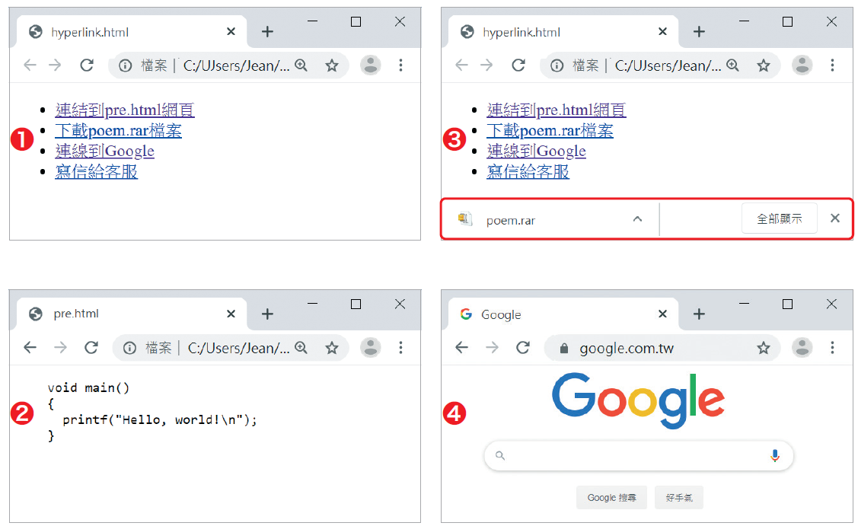
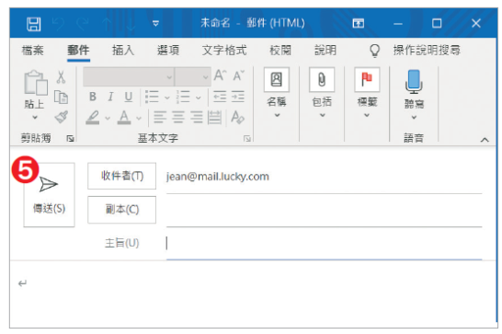
下面是一個例子。
P.3-20

